Slide 1
改进代码观感的一些套路
zhengweide

Slide 2
代码是RD的门面
提交的代码是个人的门面和口碑。
除了把活干完，最好还干得漂亮。
观感：编码风格是否一致
严谨：覆盖临界错误情况
可读性：是否足够易懂
性能：对I/O效率的考量
…

Slide 3
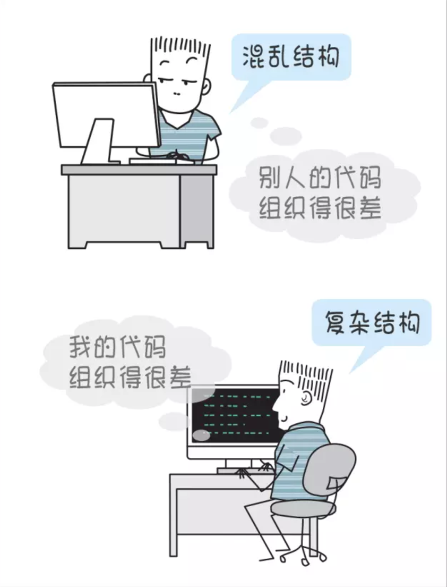
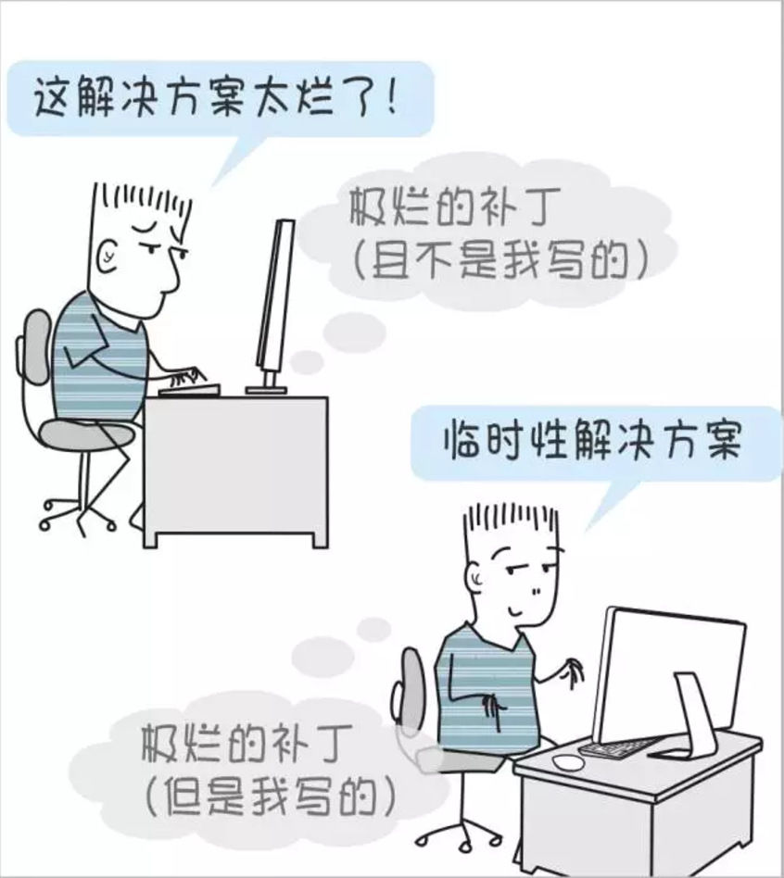
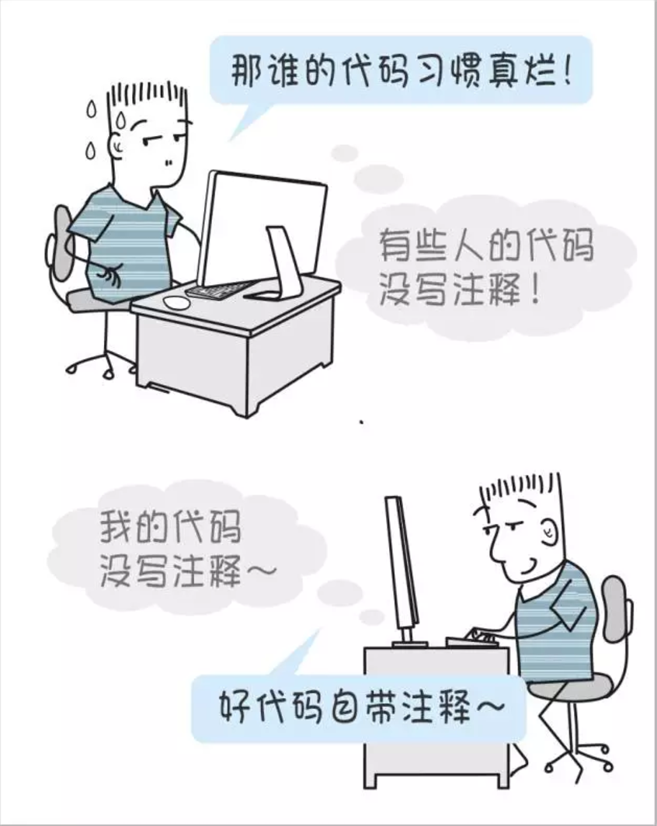
知易行难-关于双重标准

Slide 4
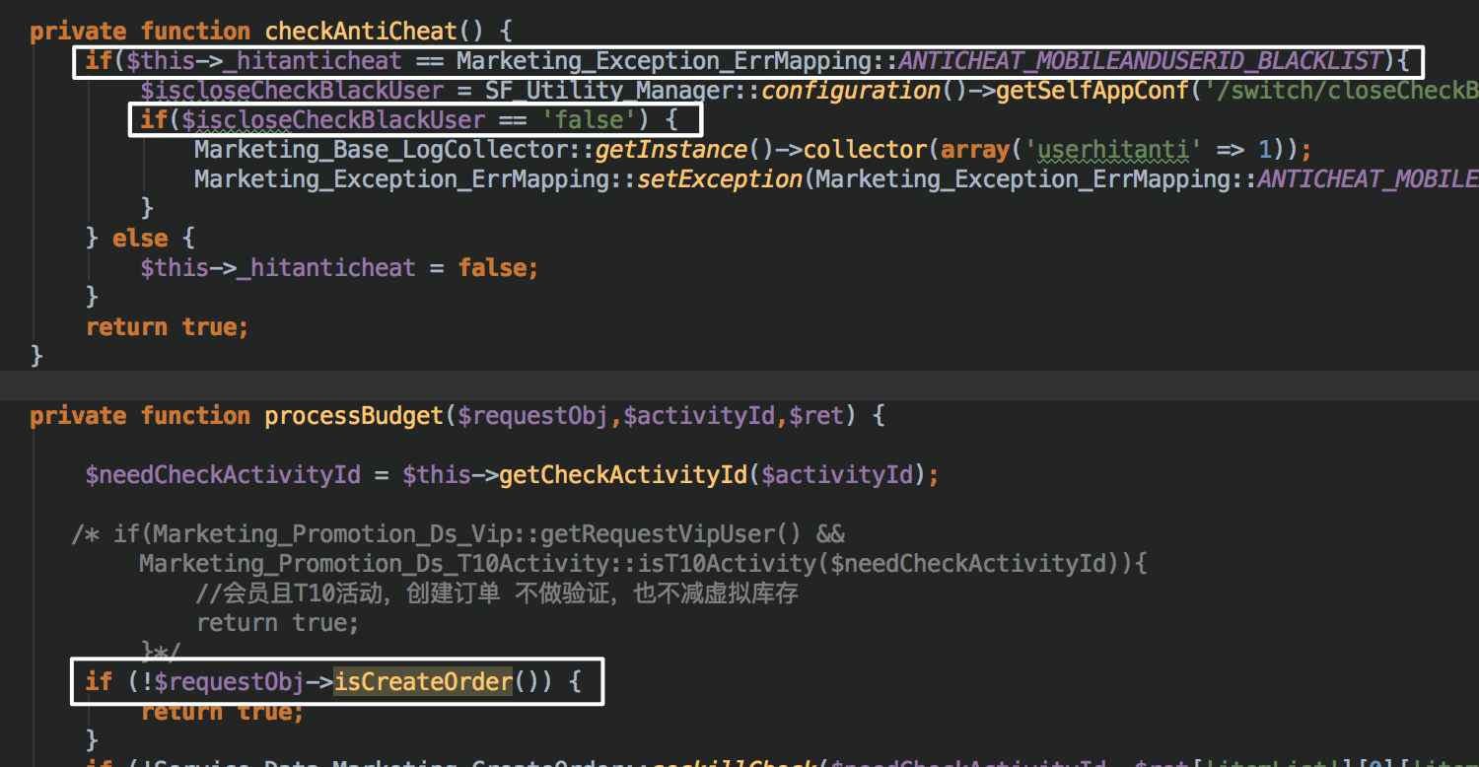
观感

Slide 5
统一编码风格
最重要的是“统一”
意识：代码规范标准 Just Do It
PSR-1: Basic Coding Standard
PSR-2: Coding Style Guide
百度PHP编码规范：http://styleguide.baidu.com/style/php/index.html
工具
IDE Reformat Code
Eagle

Slide 6
常见的“不严谨”
语法不严谨，可能产生warning
Parameters number mismatch declaration
Dynamic method called as static
Incompatible return type
逻辑不严谨
Unreachable statement
Unused local variable/parameter

Slide 7
如何严谨
意识
工具 code sniffer
IDE Inspect Code
Pear PHP_CodeSniffer
每一个Warning都有可能是一个Bug

Slide 8
可读性
复杂的“道”
取名 (类/函数/变量)
注释
避免控制结构嵌套太深
尽量进行抽象
删掉多余的代码
…

Slide 9
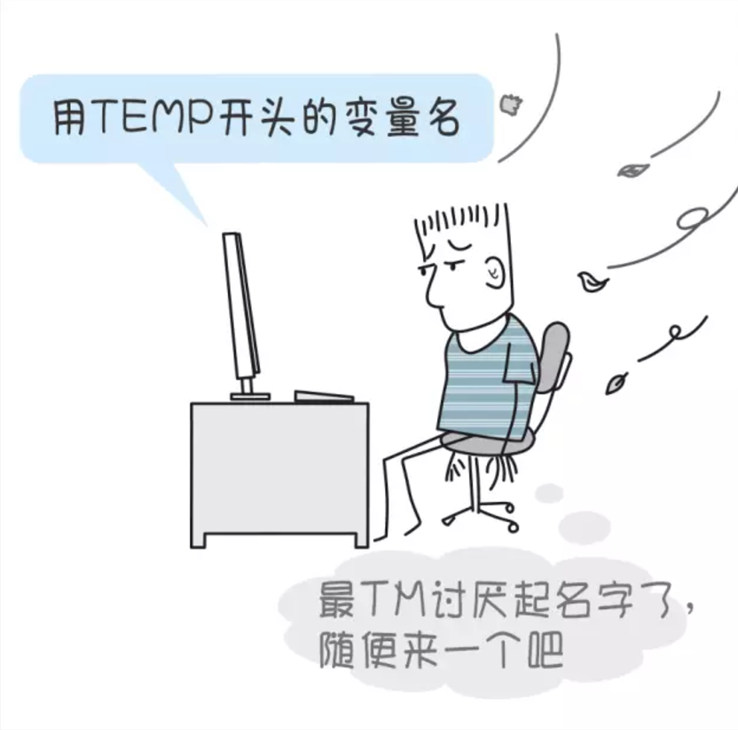
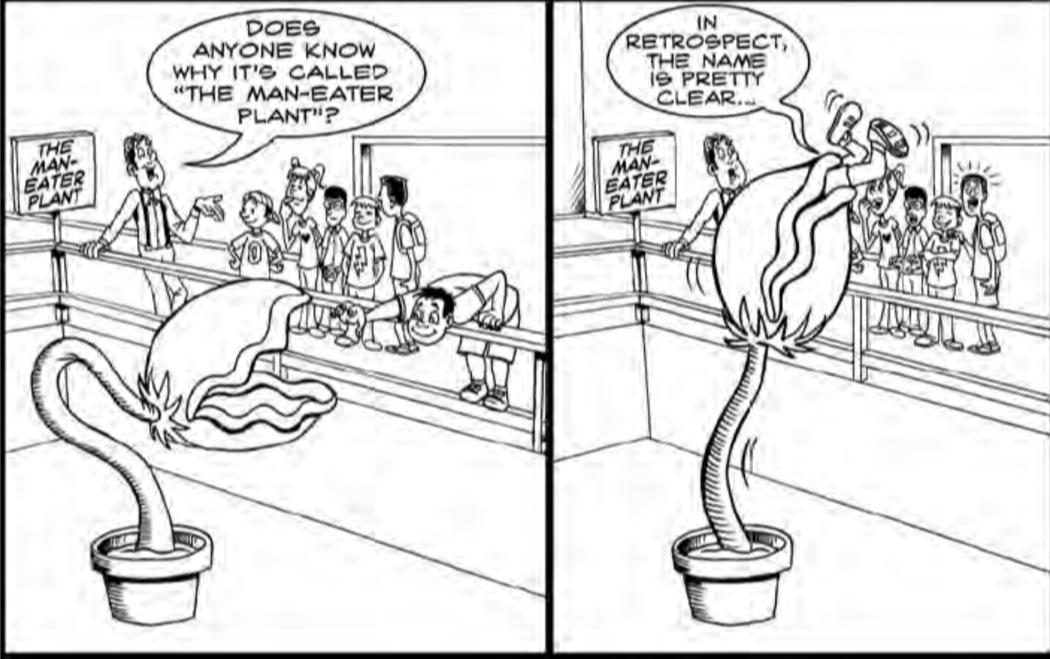
关于名字的建议
不要使用temp、Var1、newVar这种没有意义的名字
想不出来怎么办？
用多个单词拼出一个短语作为名字
尝试给类似概念的多个变量，添加不同前缀以进行区分
Case
$maxBudgetMoney //活动设置的预算金额上限
$usedBudgetMoney //已消耗掉的预算金额
$budgetMoneyAfterIncrease //进行递增更新操作之后的预算金额

Slide 10
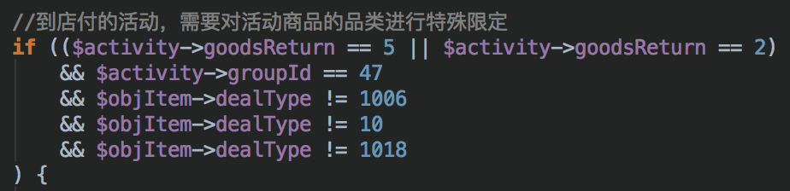
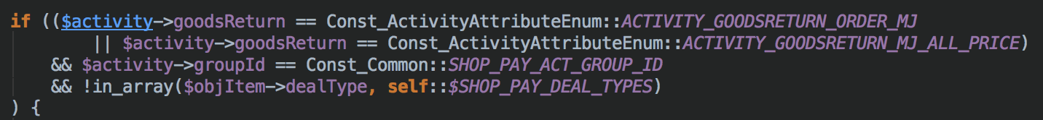
关于名字的建议(续)
使用常量定义替代Magic value
Case
VS
Notes:
Bd_Log::debug

Slide 11
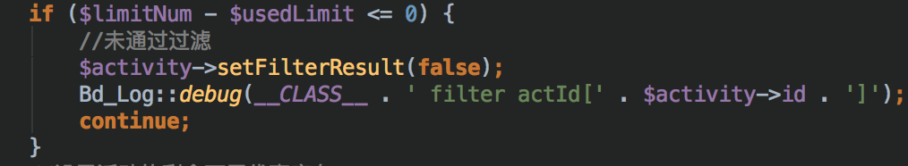
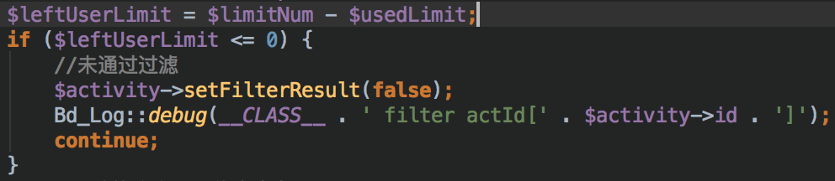
关于名字的建议(续)
使用一些辅助性的中间变量，对逻辑进行自解释
VS
Notes:
Bd_Log::debug

Slide 12
注释
站在代码读者的角度，交代最重要的问题，让TA能尽快做到和原作者同样了解这块代码
业务逻辑梗概
如何使用
设计思路
TODO

Slide 13
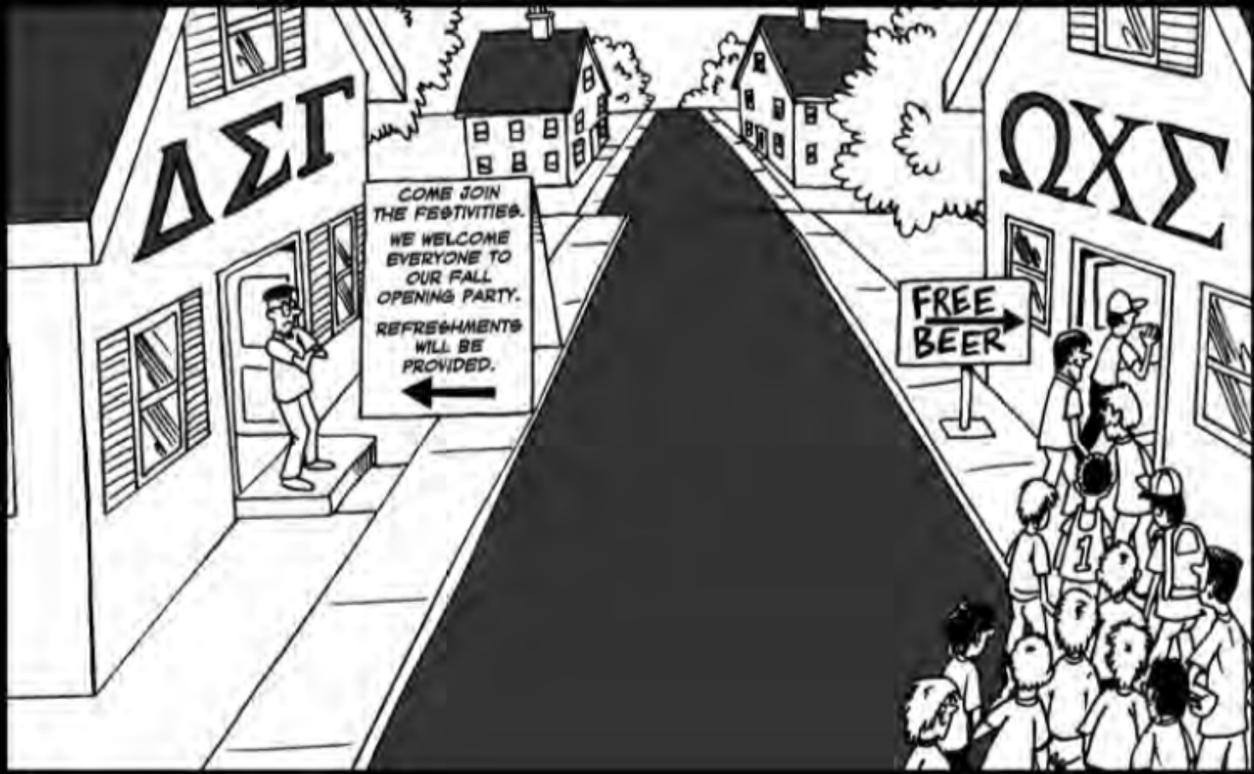
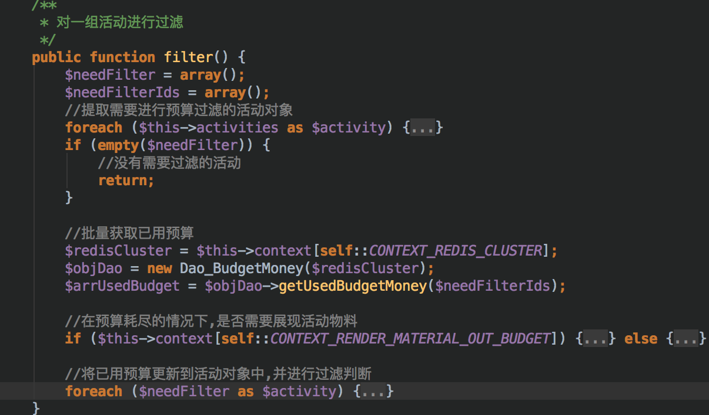
注释-业务逻辑说明
准确
精炼
Notes:
1、

Slide 14
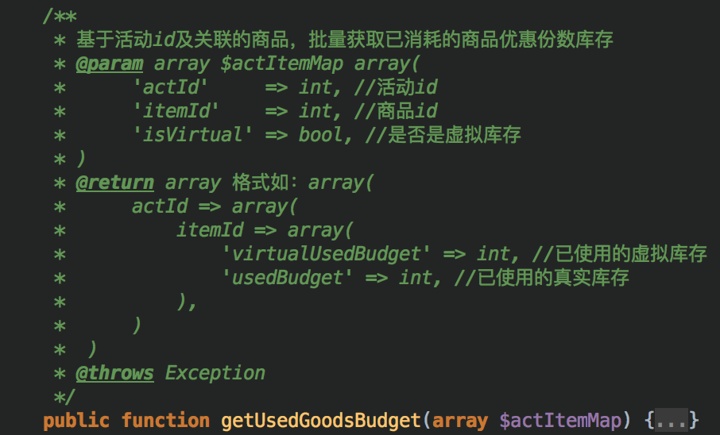
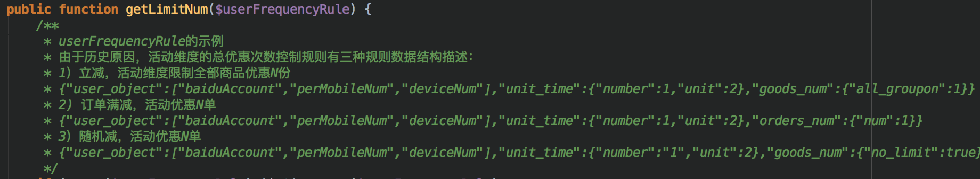
注释-使用说明
在模块内部，进行面向接口的设计
对一部分从外部获取的数据进行Schema定义
方便
按照接口说明编写代码
CR
后人理解数据结构和二次开发
Notes:
1、

Slide 15
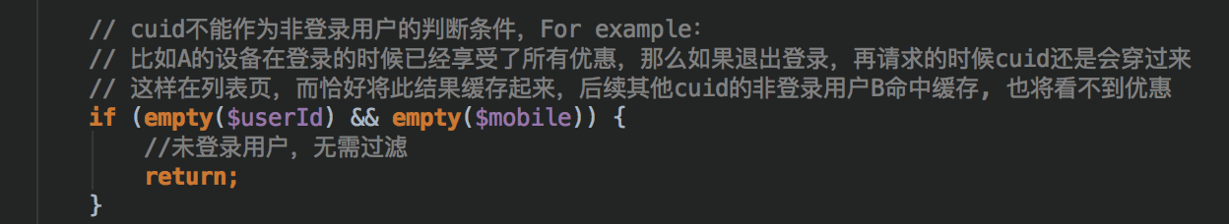
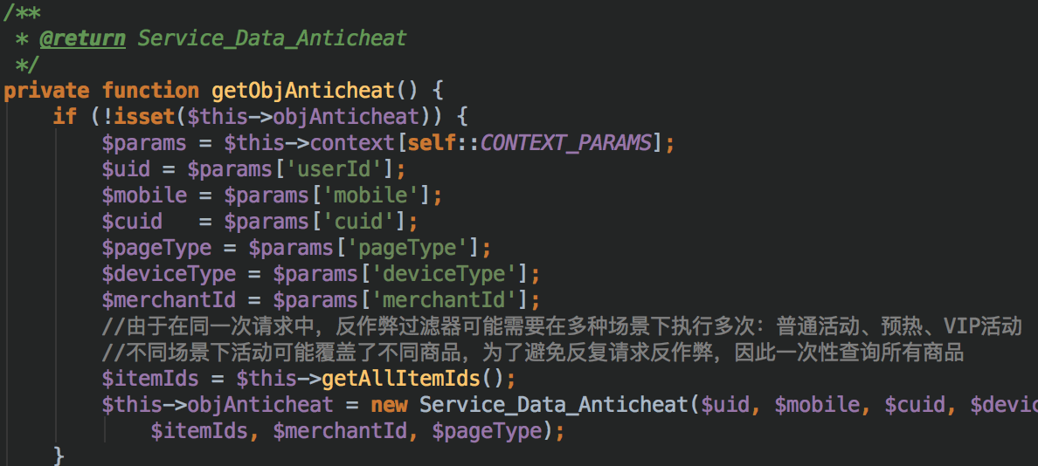
注释-设计思路和背景
介绍这样实现的合理性和必要性
可以结合举例
避免
莫名其妙
不了解对全局的影响，不敢改/错误的“优化”
Notes:
1、

Slide 16
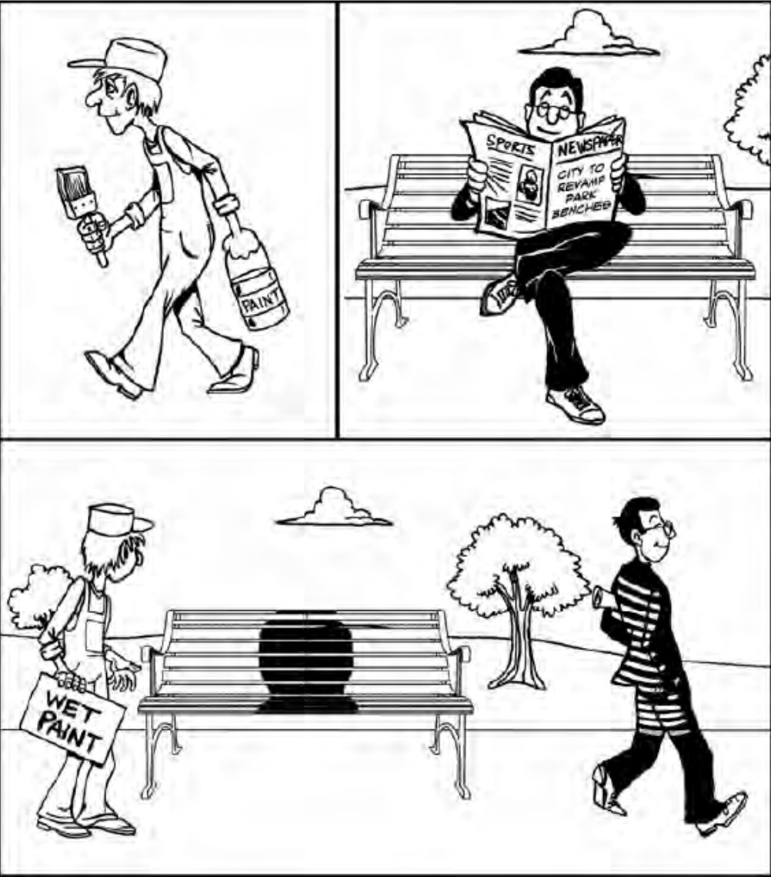
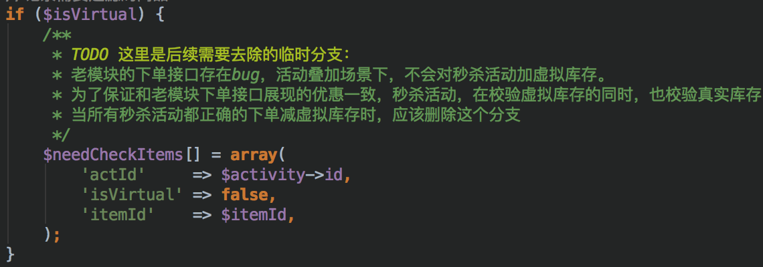
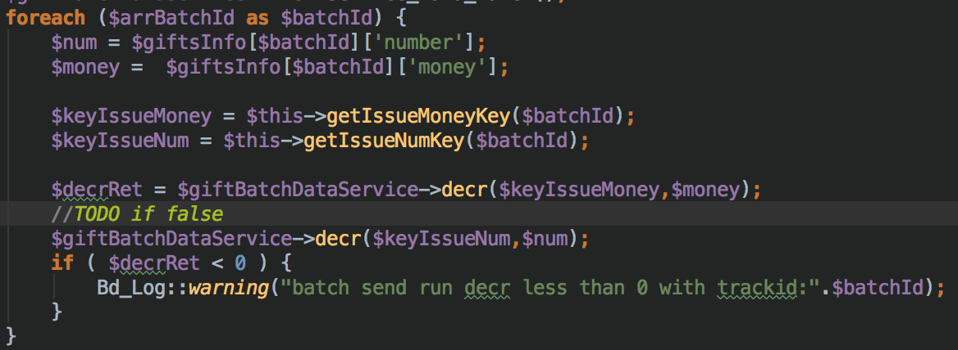
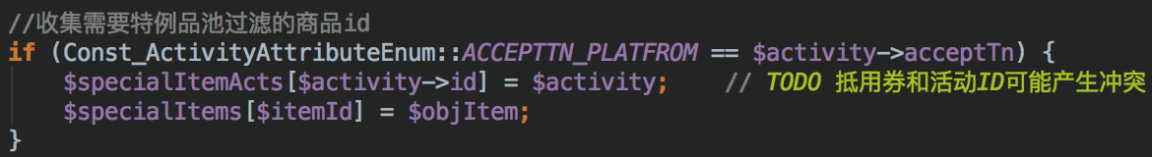
注释-关于TODO
友善的提醒自己&战友
此处有坑
此处还有优化空间
尽量说清楚前因后果，如果已有方案，尽量把方案写上
Notes:
1、

Slide 17
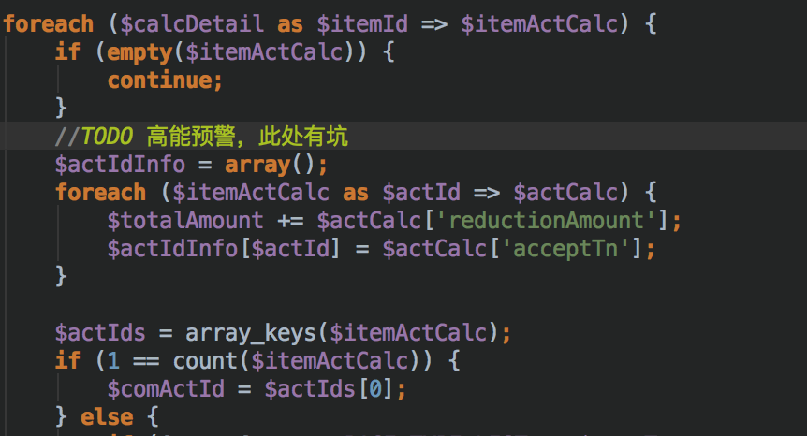
注释-关于TODO
两个不太好的例子
Notes:
1、

Slide 18
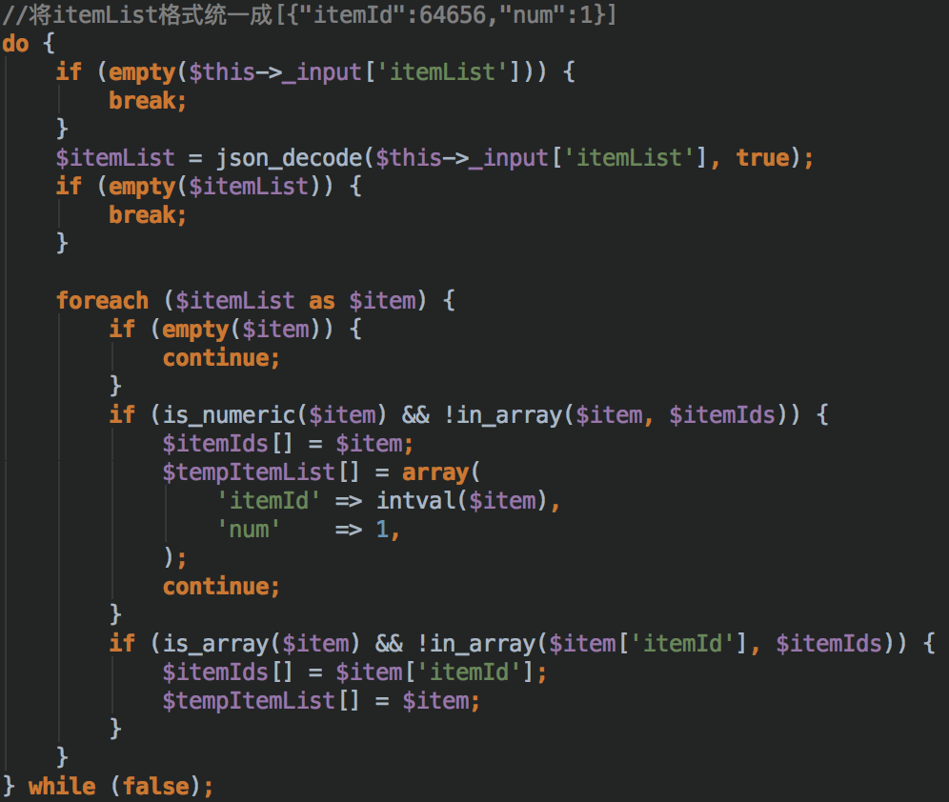
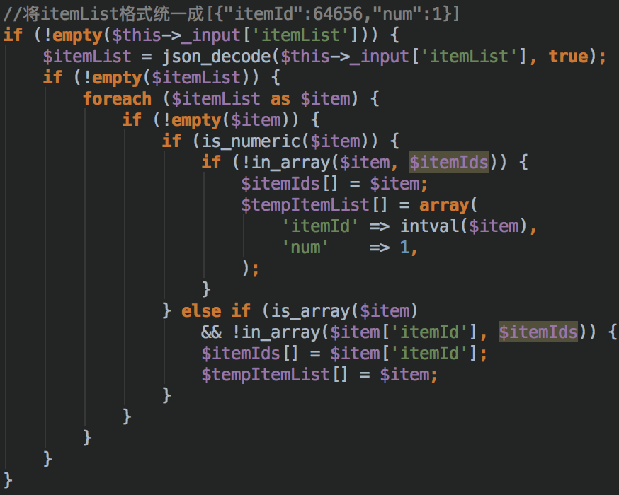
控制结构嵌套
Die Fast
利用return、break、throw、continue等及早跳出控制结构分支，避免嵌套

Slide 19
提升可读性的关键-心态
Put Yourself in the Reader’s Shoes

Slide 20
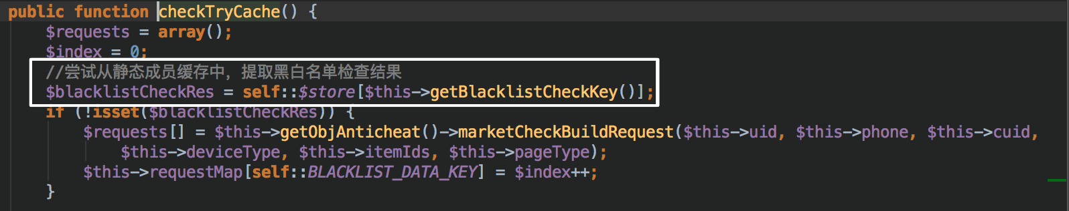
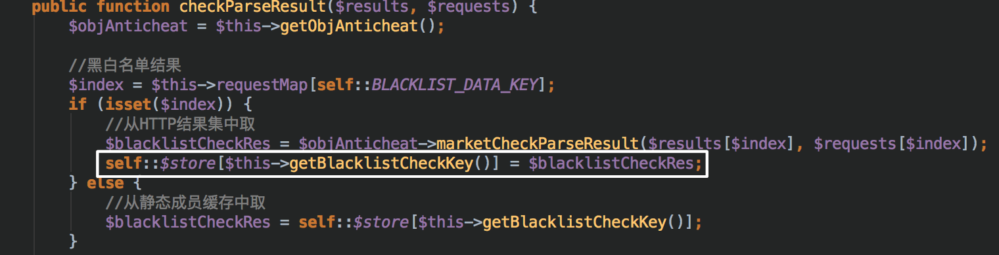
I/O性能优化的套路-本地Cache
进程内部缓存需要重复使用的数据，避免重复的I/O

Slide 21
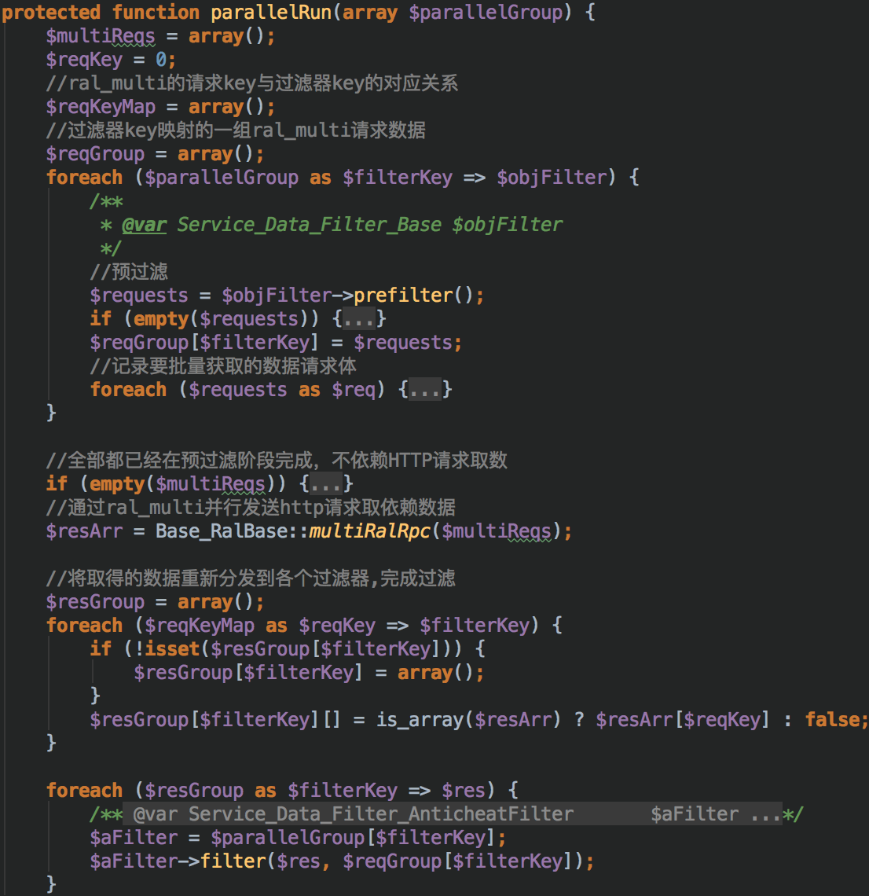
I/O性能优化的套路
批量化
合并Mysql读写操作
Redis Pipeline
并行化
串行-收集要查询的请求包体
并行-HTTP请求
串行-依次处理各个响应包

Slide 22
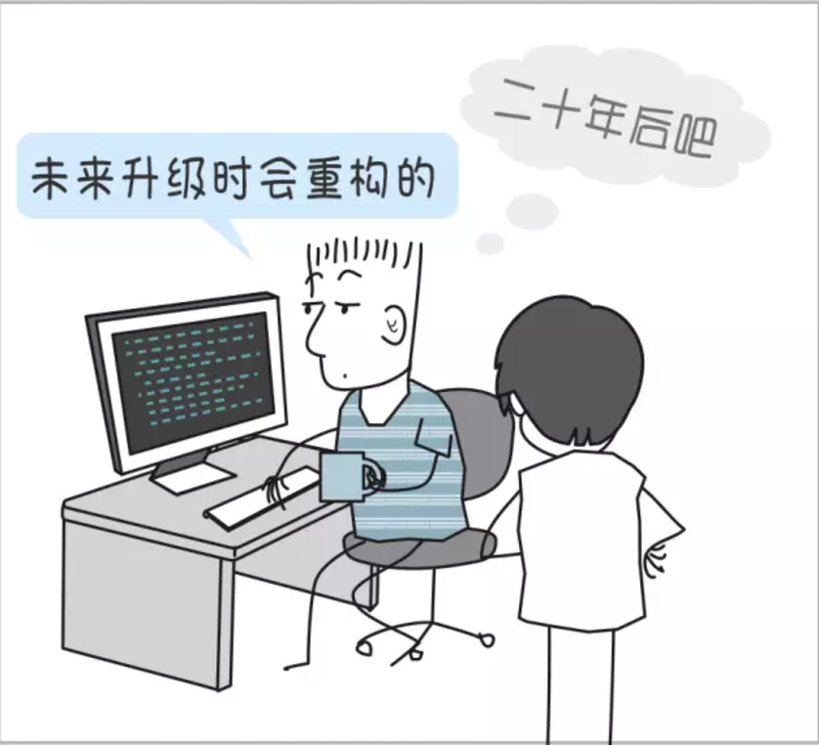
“好好的一分爱,怎么会慢慢变坏”
不断的局部重构
避免
不进行抽象
以拷贝代码片段的方式，进行“代码复用”
需要在原有逻辑上增加新特性，拷贝一份稍微改一下
只增不减
业务变更之后，某个函数用不到了，把调用入口删掉，还保留着无引用的函数
把某段废弃的逻辑注释掉，不删除
可能“下次” == “never”

